Slide 1
Asociační část výzkumu

Slide 2

Z jaké je to reklamy?

Slide 3

Z jaké je to reklamy?

Slide 4

Z jaké je to reklamy?

Slide 5

Z jaké je to reklamy?

Slide 6

Z jaké je to reklamy?

Slide 7
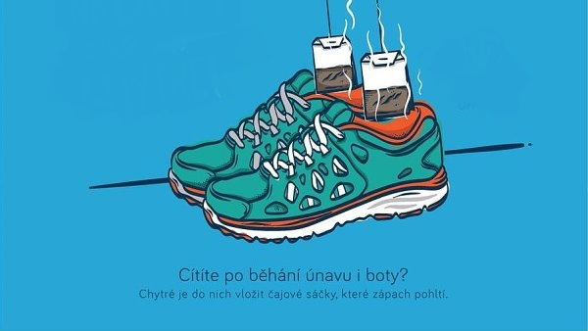
Z jaké je to reklamy?

Slide 8
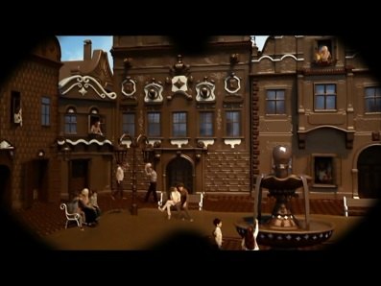
Z jaké je to reklamy?

Slide 9

Z jaké je to reklamy?

Slide 10
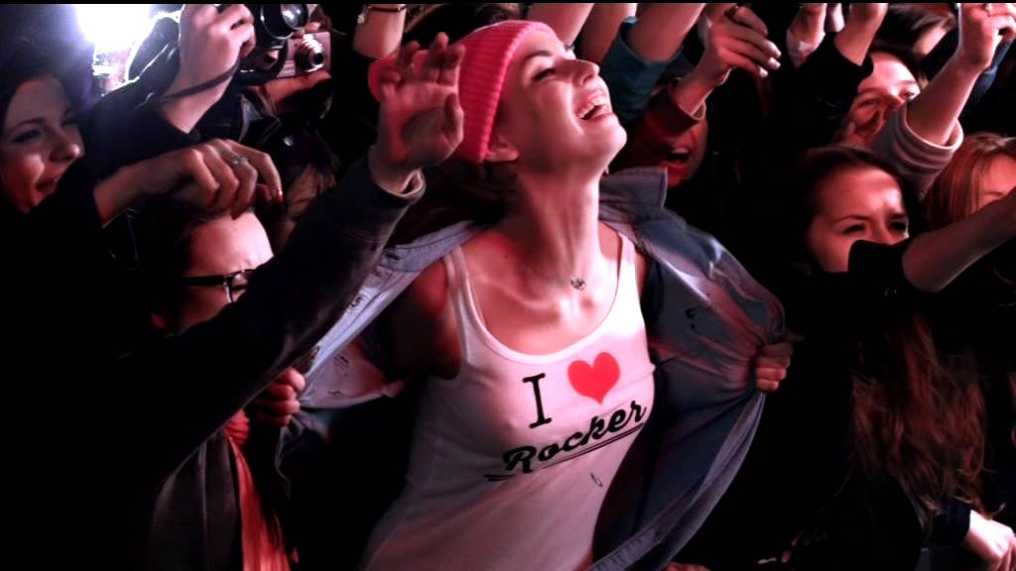
Z jaké je to reklamy?

Slide 11
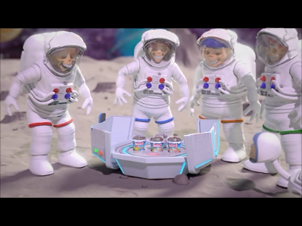
Z jaké je to reklamy?

